Slide 1
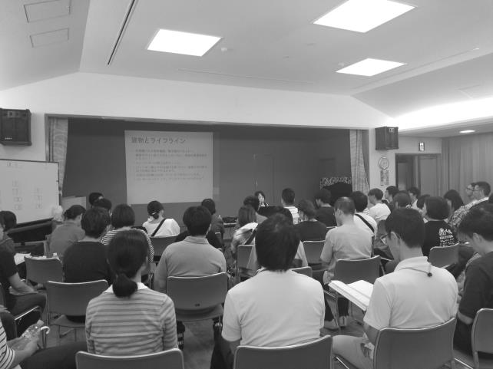
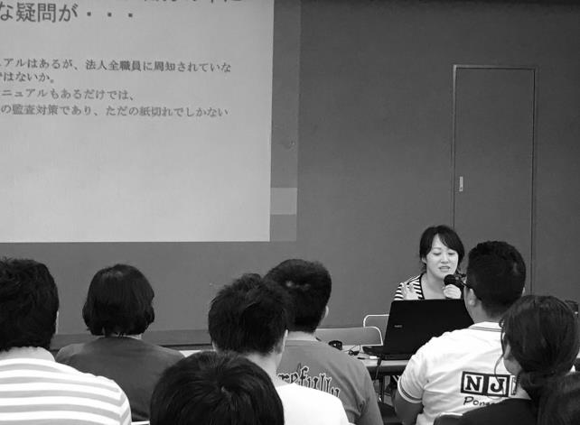
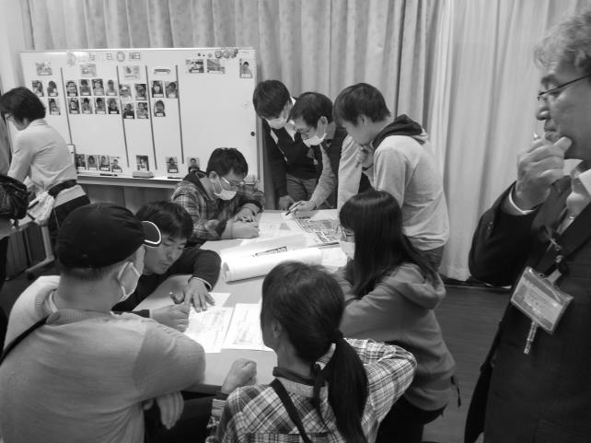
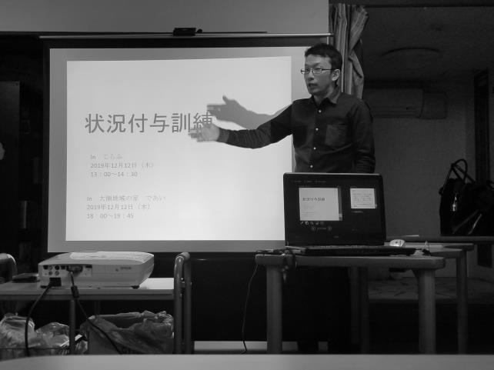
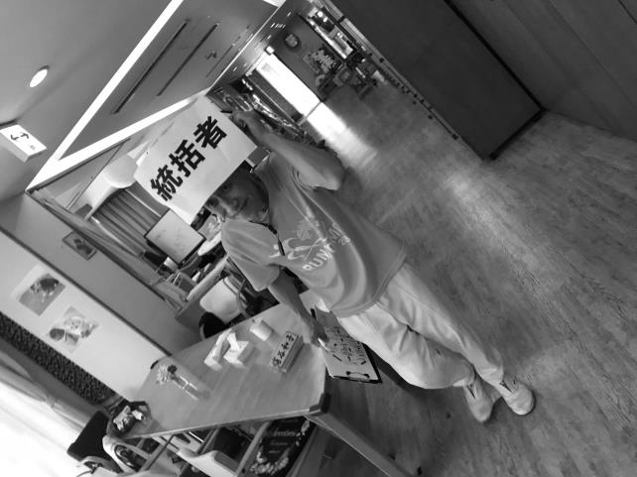
福祉職員が学ぶ
防災動機
付け
研修
2020年 6月12日（金）
１８：００～１９：３０
住吉総合福祉センター 2F 大広間
〒558-0054 大阪市住吉区帝塚山東5-8-3
講師
特定非営利活動法人 和（なごみ）
理事・相談員 大塚 茜 氏
先着５０名様
福島県から広域避難をされている方の支援にあたられている大塚さんを講師にお招きし、大塚さんの活動や理念、大切にされている価値、福島の現状と真実、そして、
ソーシャルワーカーとしての価値や実践に触れ、日頃の実践と防災取り組みを連動して考える機会としたいと考えています。
問い合わせ
社会福祉法人 ライフサポート協会
住吉総合福祉センター（月～土）
TEL:06-6678-7572 （担当：松岡・木村）
ＵＲ
お申し込みは裏面⇒

Slide 2
申し込み・お問い合わせ
住吉総合福祉センター（受付時間：月～土 9:00～18:00）
TEL：06-6678-7572 ／ FAX：06-6678-7573
ＦＡＸ申し込み欄
ライフサポート協会 法人防災委員 事務局

